Slide 1

BỘ GIÁO DỤC VÀ ĐÀO TẠO TRƯỜNG ĐẠI HỌC CÔNG NGHIỆP THỰC PHẨM TP. HCM KHOA CÔNG NGHỆ THÔNG TIN
ĐỒ ÁN MÔN HỌC
Công Nghệ Java
ĐỀ TÀI: Quản Lý Nhà Hàng
GVBM: Nguyễn Minh Hải
NĂM HỌC: 2019-2020

Slide 2
Sinh Viên Thực Hiện
Nguyễn Tấn MSSV: 2001170159
Đỗ Tấn Phát MSSV: 2001178908
Nguyễn Ngọc Hiền MSSV: 2001170051
Ngô Ngọc Sinh MSSV: 2001170150

Slide 3
Mục lục
Giải nén file
Tạo database QLNhaHang trên SQL 2012
Add file jdbc 8.8.2, tạo new driver trên Netbean
Chạy phần mềm QL_Restaurant trên Netbean

Slide 4
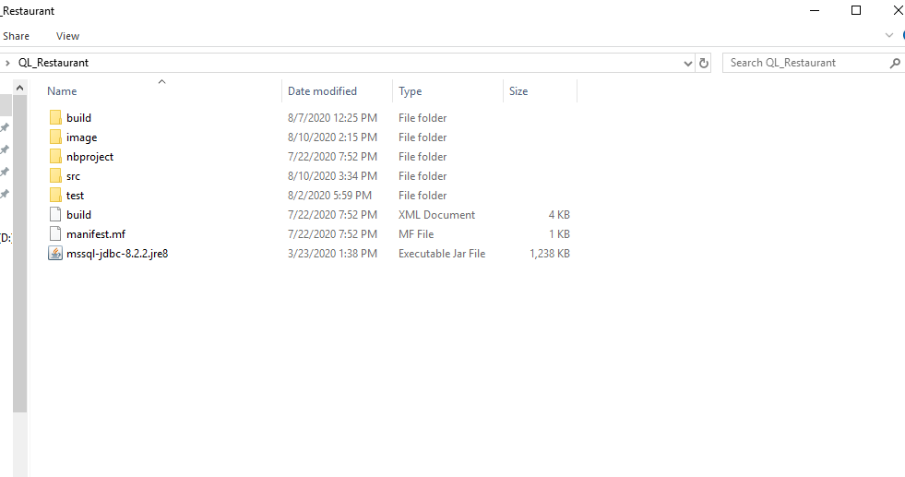
1. Giải nén file
Gồm có source code, 1 file sql, và 1 file jdbc để add vào netbean

Slide 5
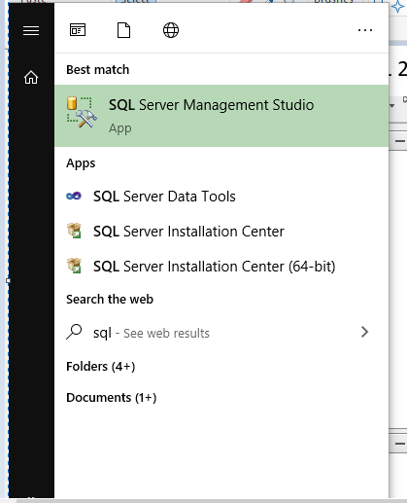
2. Tạo database QLNhaHang trên SQL 2012
Mở phần mềm SQL Server Management Studio

Slide 6
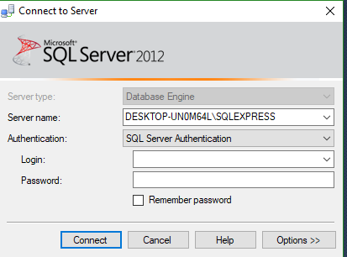
Đăng nhập vào với tài khoản “sa”, mật khẩu là “sa “
Nếu như chưa có tài khoản sa, mật khẩu sa. Có thể chọn Authenciation: Windows Authenciation -> Connect để set password

Slide 7
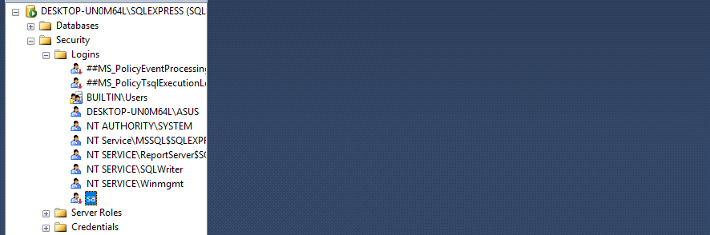
Làm lần lượt DESKTOP… -> Security -> Login -> sa

Slide 8
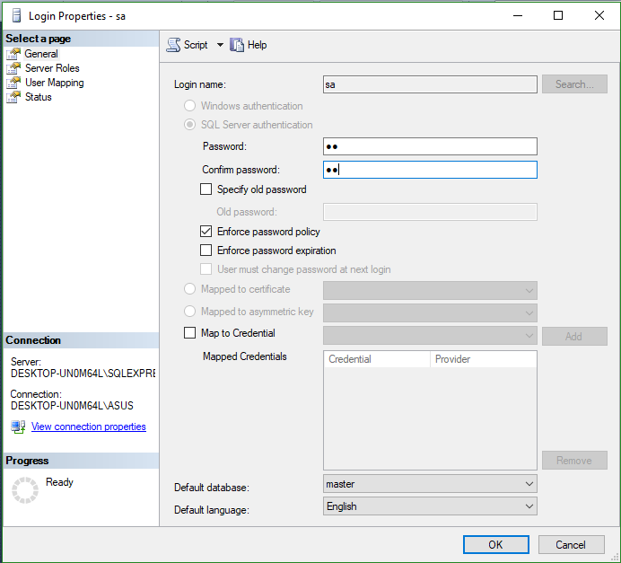
Set lại password và sau đó chọn OK

Slide 9
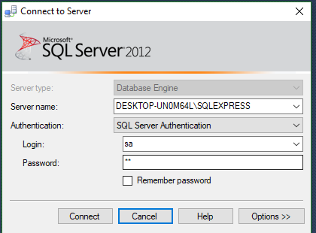
Disconnect và Connect với tài khoản “sa”, mật khẩu “sa”.

Slide 10
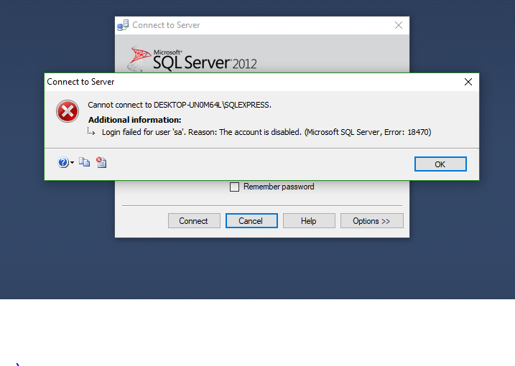
Nếu nó hiện lỗi
Đăng nhập lại với Authenciation: Windows Authenciation -> Tiếp tục như bước set password cho sa

Slide 11
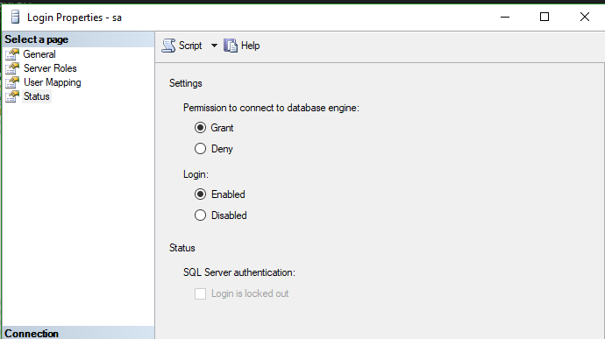
Vào mục Status -> Login (chọn và Enabled) -> OK
Disconnect và Connect lại như bước đầu với tài khoản là “sa” và mật khẩu “sa”

Slide 12
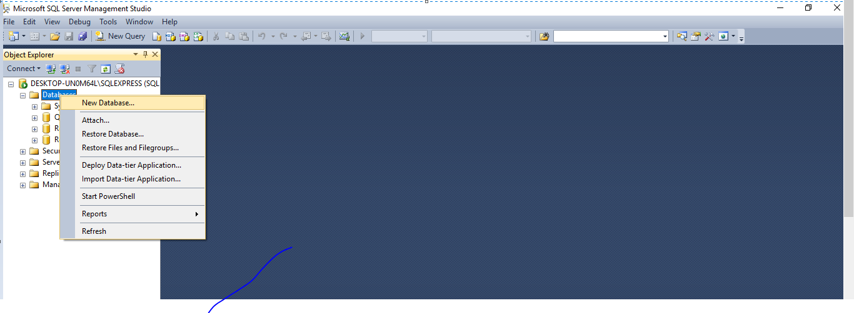
Tạo database. Nhấn chọn database -> New database

Slide 13
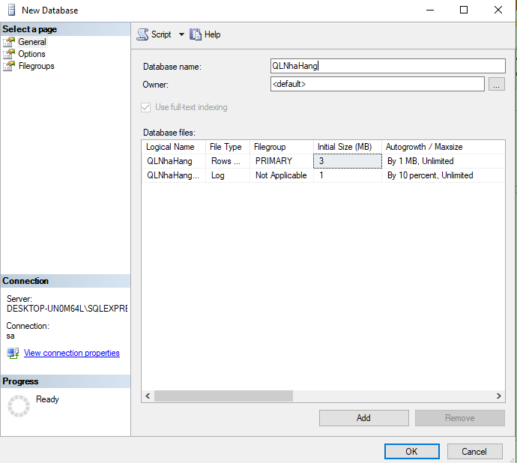
Đặt tên database là: QLNhaHang -> OK

Slide 14
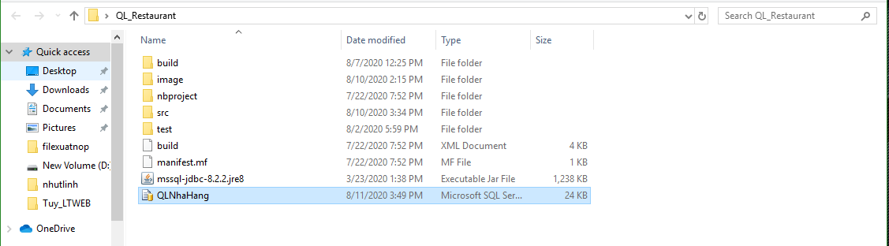
Vào thư mục đã giải nén mở file

Slide 15
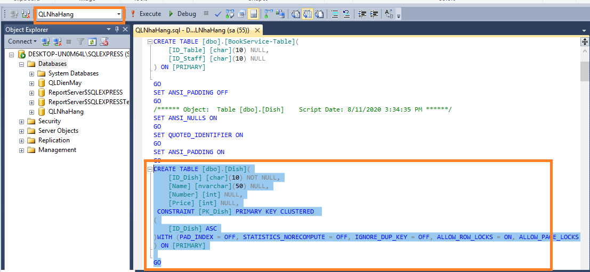
Chỉnh nơi lưu là QLNhaHang, chạy từng table

Slide 16
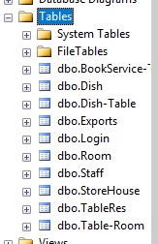
Resfresh database và xem đã chạy đủ table chưa

Slide 17
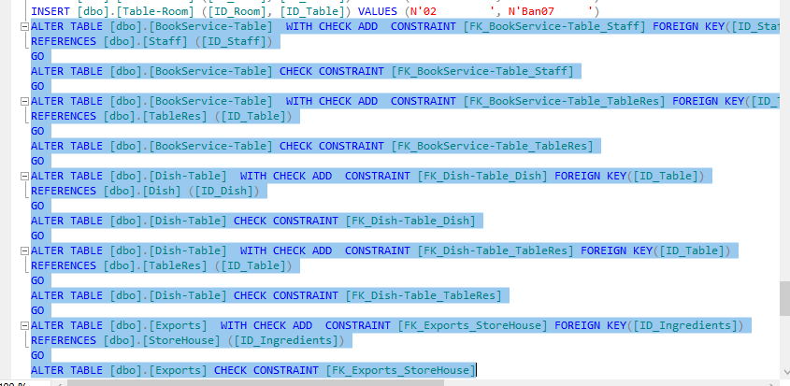
Chạy từng rang buộc về khóa chính và khóa ngoại của các table

Slide 18
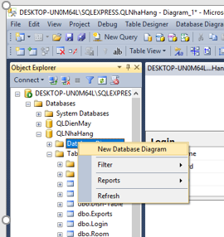
Kích và Database Diagram -> New database diagram

Slide 19
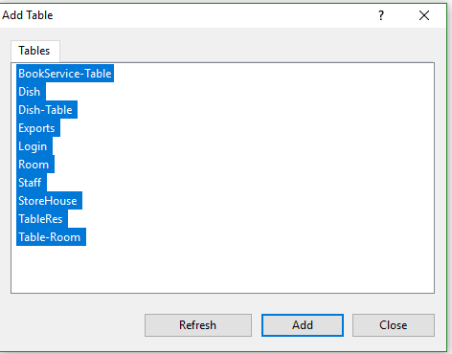
Chọn tất cả các bảng xuất hiện -> Add

Slide 20
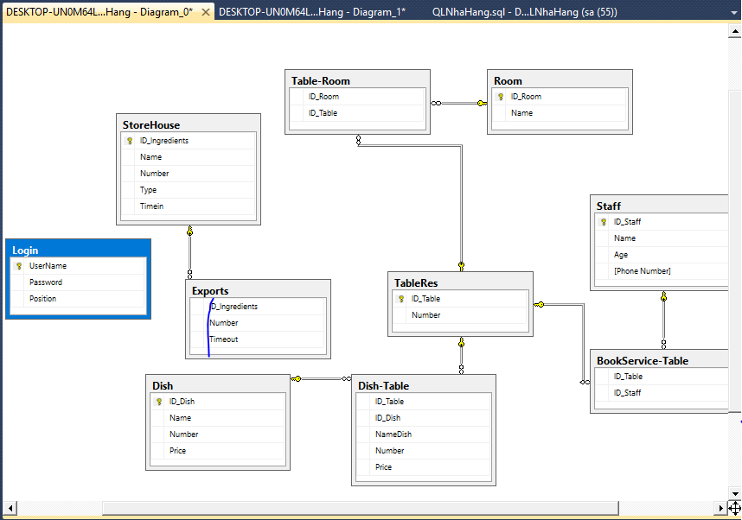
Có 1 database hoàn chỉnh -> close và lưu database diagram

Slide 21
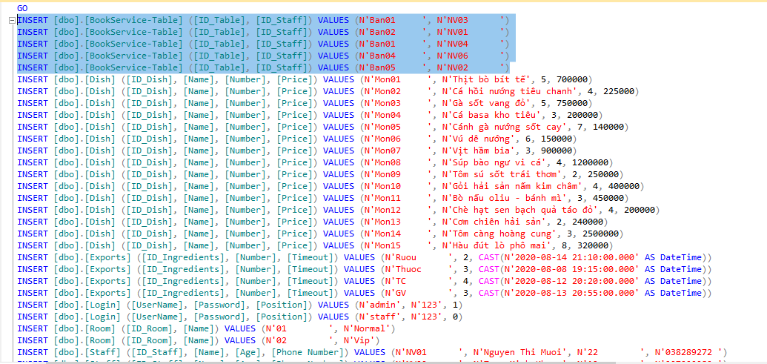
Tiến hành nhập dữ liệu cho từng bảng. Insert từng table vào (nếu lỗi thì insert table khác -> quay lại Insert sau).

Slide 22
Kiểm tra từng table bằng cách Resfresh database -> Chọn vào bảng muốn xem -> Edits top 200 Rows

Slide 23
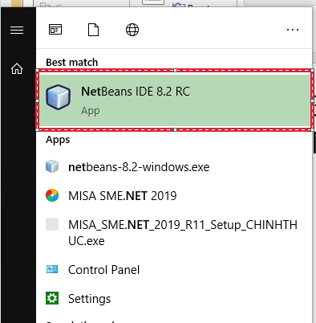
3. Add file jdbc 8.8.2, tạo new driver trên Netbean
Mở Netbean

Slide 24
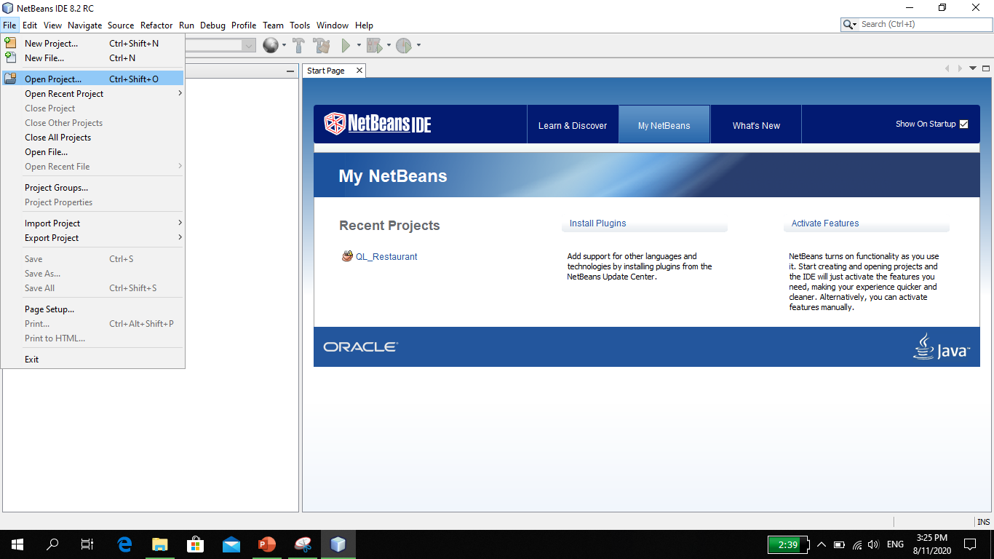
Bắt đầu add file jdbc 8.8.2
Vào File -> Open Project để mở project QL_Restaurant

Slide 25
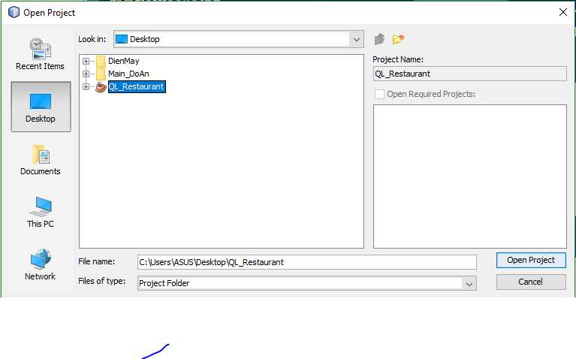
Chọn đường dẫn đến project cần mở
Chọn Open Project để mở file

Slide 26
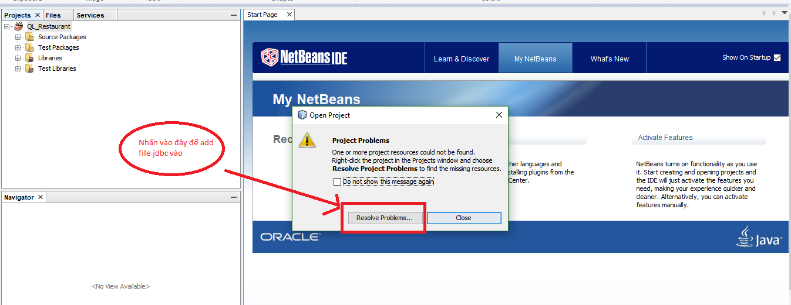
Sau khi mở sẽ hiện ra thông báo cần add file jdbc 8.8.2

Slide 27
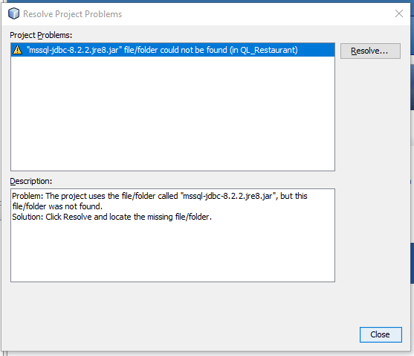
Nhấn vài Resolve.. Để tiếp tục

Slide 28
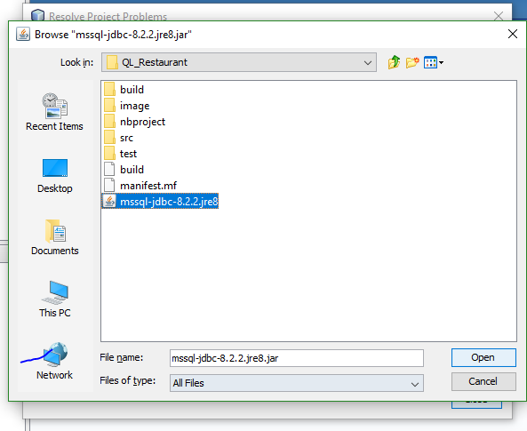
Chọn đến file đã giải nén và chọn file jdbc 8.2.2 và nhấn Open

Slide 29
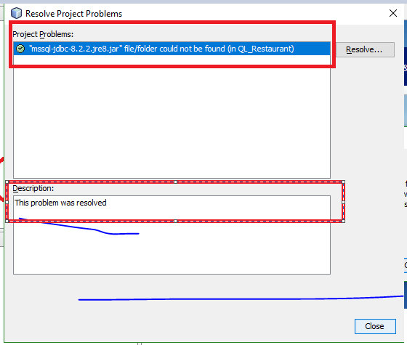
Khi đã chuyển sang tick xanh, và Description hiện thông tin-> đã thành công

Slide 30
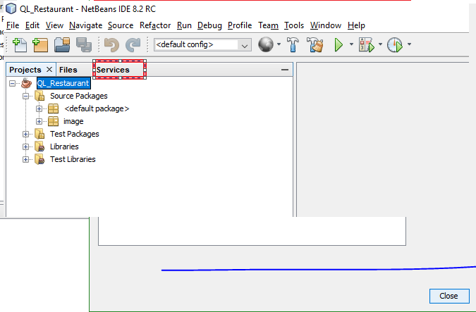
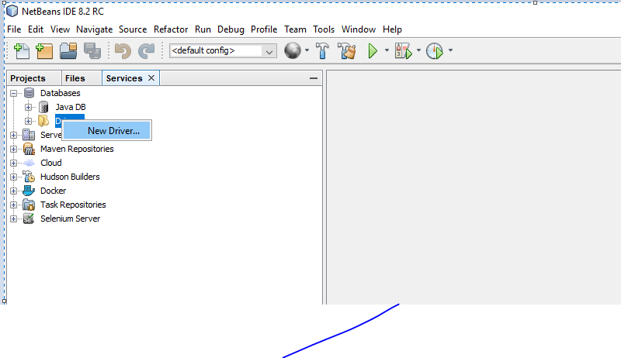
Chọn vào tab Services
Ở tab Service chọn Database -> Ở mục Driver chọn new driver

Slide 31
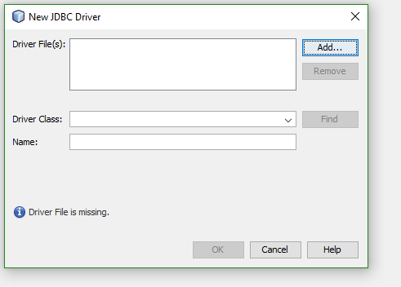
Chọn add và trỏ đường dẫn đến file jdbc 8.8.2 như lúc đầu.

Slide 32
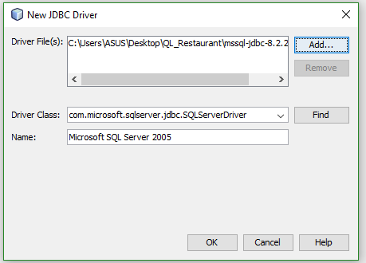
Chọn OK để tiếp tục

Slide 33
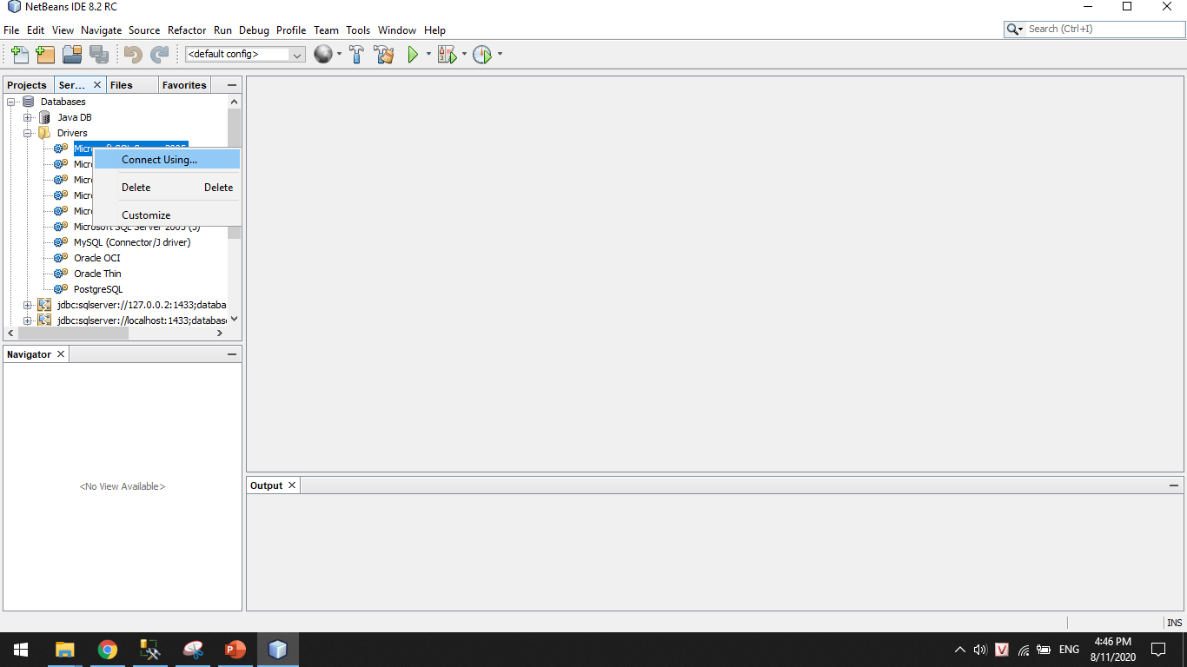
Mở Driver chọn vào Microsoft SQL Server 2005 -> chuột phải chọn Connect Using….

Slide 34
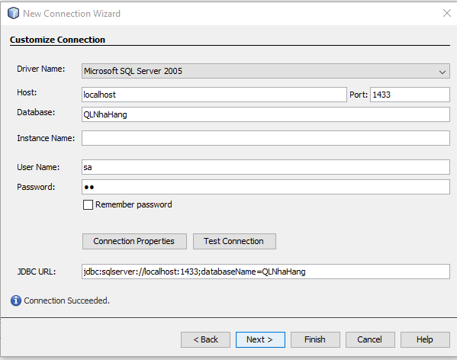
Điền thông tin như trong hình > Next

Slide 35
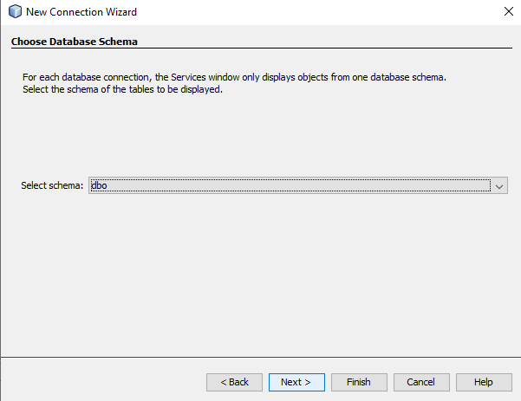
Chọn dbo, và nhấn Finish để hoàn thành quá trình tạo driver

Slide 36
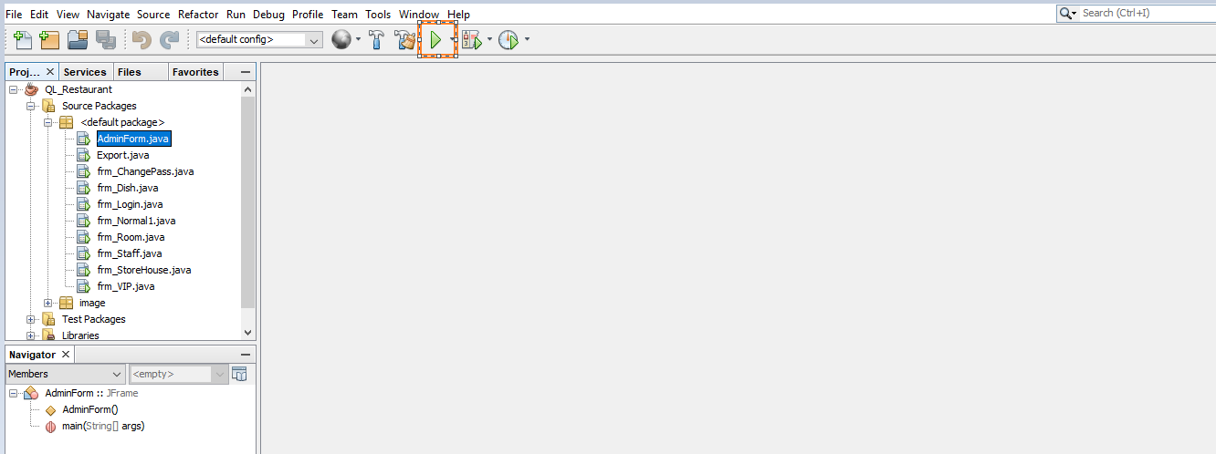
4. Chạy phần mềm QL_Restaurant trên Netbean Nhấn start để chạy form

Slide 37
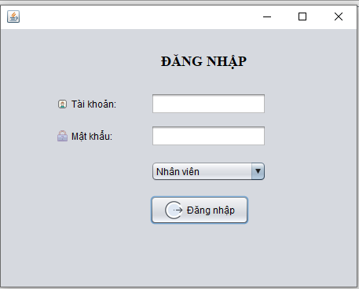
4. Form đăng nhập Đăng nhập với tài khoản nhân viên với (Tài khoản: staff, Mật khẩu: 123, Chức vụ: nhân viên)

Slide 38
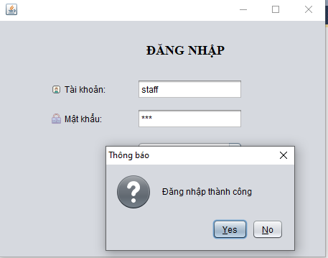
Đăng nhập thành công

Slide 39
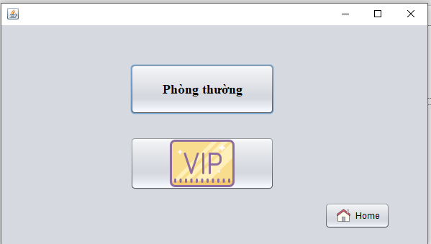
Nhân viên có chức năng, gọi món cho từng phòng

Slide 40
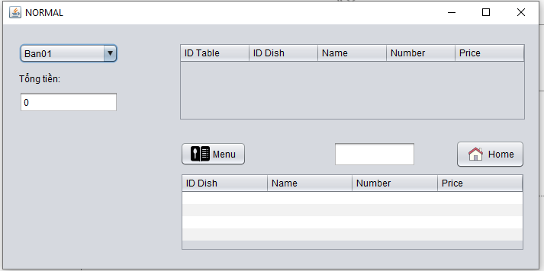
Phòng thường

Slide 41
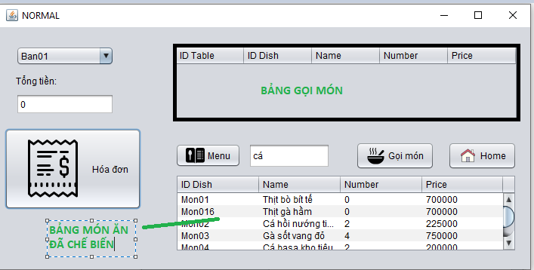
Thông tin bảng

Slide 42
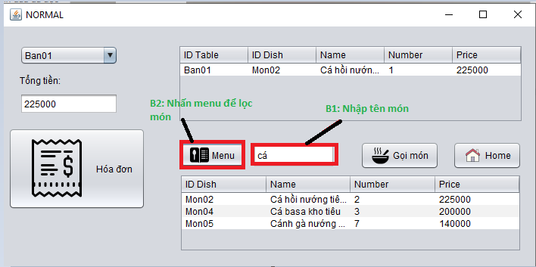
Lọc danh sách món ăn, có thể nhấn menu để hiện tất cả món ăn

Slide 43
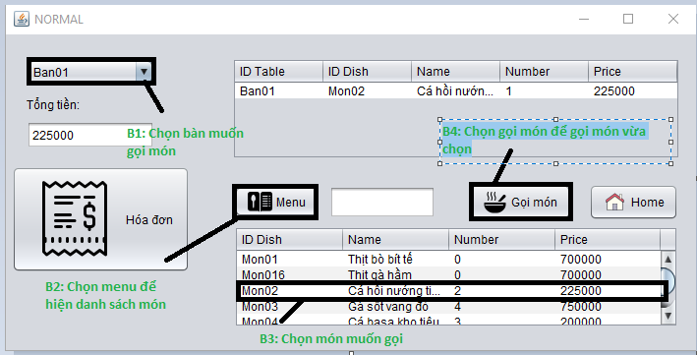
Cách thêm món ăn vào bàn

Slide 44
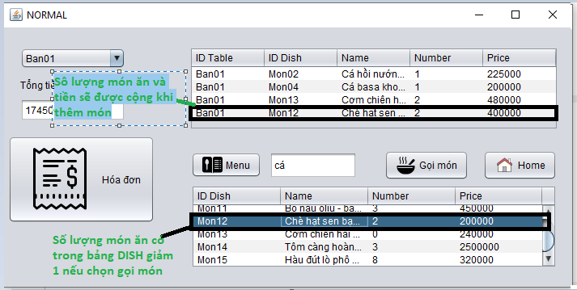
Gọi món

Slide 45
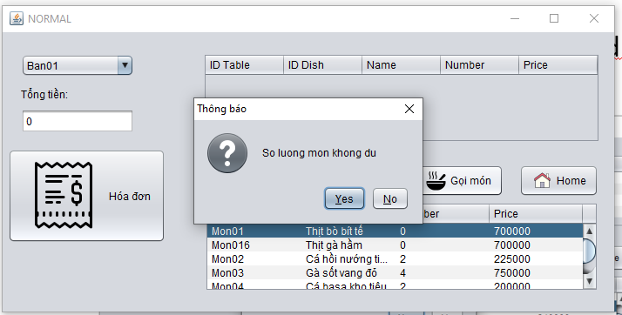
Lỗi khi gọi món khi đã hết số lượng

Slide 46
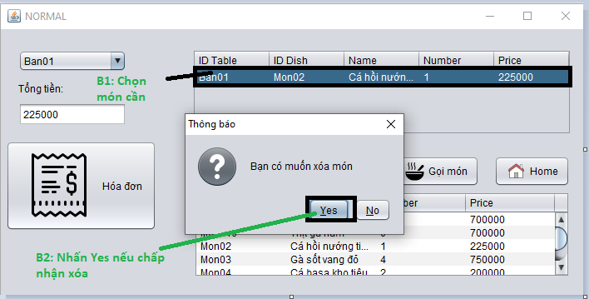
Xóa món trong bảng gọi món

Slide 47
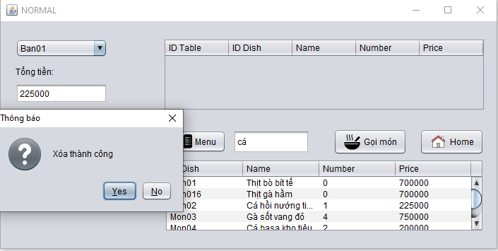
Xóa món thành công

Slide 48
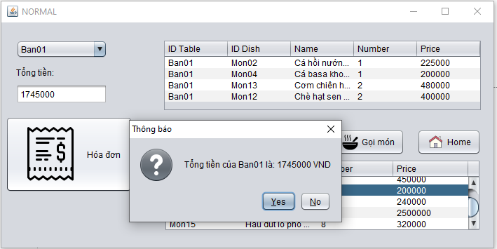
In hóa đơn, khi chọn sẽ hiện tổng tiền và xóa dữ liệu trong bảng gọi món

Slide 49
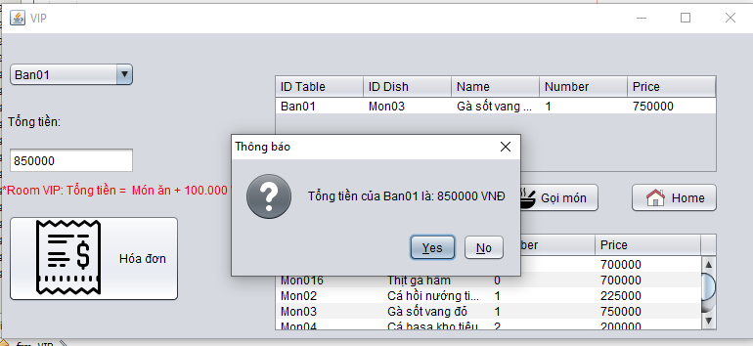
Tương tự như form phòng thường, phòng vip sẽ phụ thu them = Món ăn + 100000 VNĐ

Slide 50
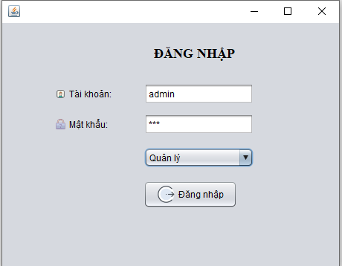
Đăng nhập với tài khoản admin (tài khoản: admin, mật khẩu: 123, chức vụ: quản lý)

Slide 51
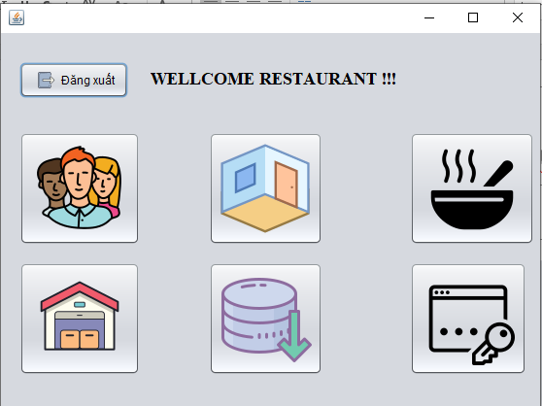
Form hiển thị

Slide 52
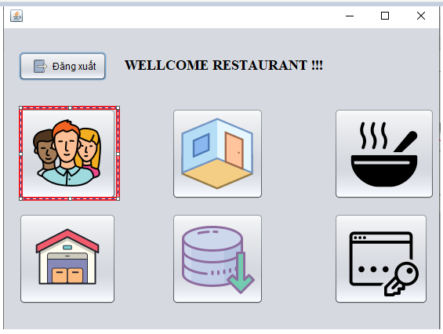
Quản lý nhân viên

Slide 53
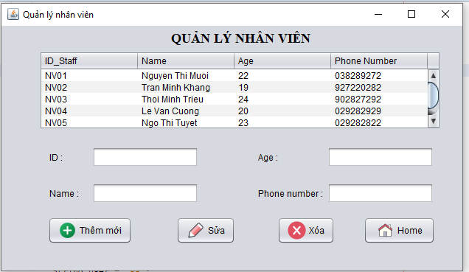
Form quản lý nhân viên

Slide 54

Admin có thể thêm nhân viên mới

Slide 55

Thêm thành công

Slide 56

Ngoài ra, còn có thể bắt lỗi khi nhập mã nhân viên đã tồn tại

Slide 57


Admin có thể xóa, sửa nhân viên

Slide 58


Xóa nhân viên

Slide 59

Có thể nhấn nút Home để quay về màn hình chính

Slide 60

Form quản lý món ăn

Slide 61

Tương tự như Form nhân viên, Form quản lý món ăn có thể thêm, xóa ,sửa món.

Slide 62


Thêm món

Slide 63


Sửa món

Slide 64


Xóa món

Slide 65

Quản lý kho

Slide 66

Form quản lý kho

Slide 67


Thêm xóa sửa nguyên vật liệu

Slide 68


Xóa nguyên vật liệu

Slide 69


Sửa nguyên vật liệu

Slide 70

Form xuất kho

Slide 71

Form hiển thị

Slide 72


Xuất nguyên vật liệu từ kho ra

Slide 73

Lỗi khi xuất quá số lượng trong kho

Slide 74


Xuất kho

Slide 75

Form quản trị đăng nhập

Slide 76

Giao diện khi hiển thị. Admin có thể thêm, xóa, sửa cho nhân viên có thể đăng nhập hệ thông

Slide 77


Thêm tài khoản đăng nhập mới, chức vụ nhân viên

Slide 78


Xóa nhân viên, admin dựa vào tên

Slide 79

Phần trình bày của nhóm em đến đây là kết thúc . Cám ơn thầy đã theo dõi

